Slide 1




Communication orchestrale
Spectacle Pulsions
De :
Kyan Khojandi
TALBI Oussama
1

Slide 2




Sommaire
Rappel
Analyse
Histoire
2

Slide 3
Communication orchestrale
Rappel Analyse Histoire Conclusion
Rappel
3

Slide 4
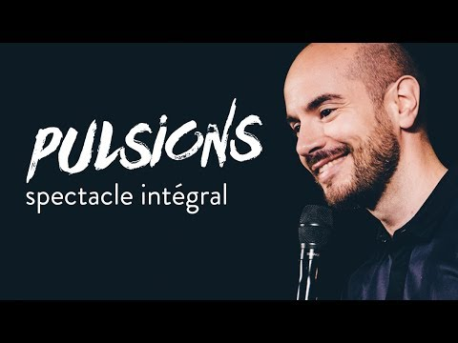


analyse
Rappel Analyse Histoire Conclusion
Voix
Intonations
4

Slide 5

analyse
Rappel Analyse Histoire Conclusion
Silences
5

Slide 6
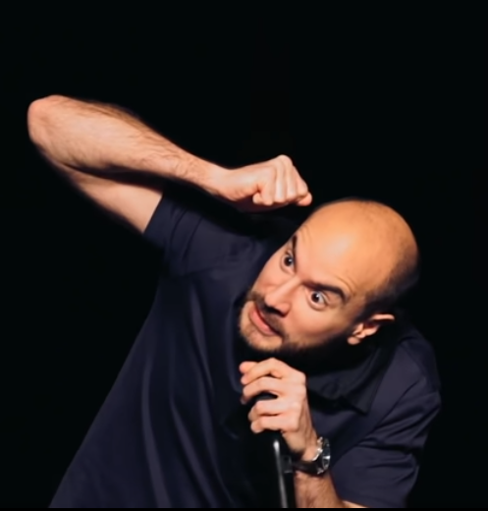
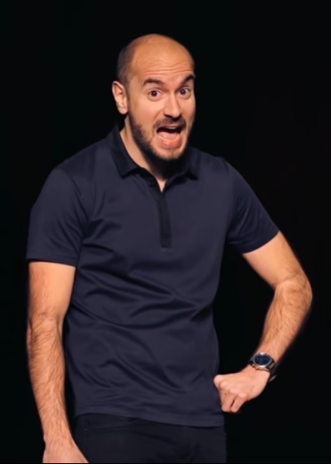


analyse
Rappel Analyse Histoire Conclusion
Gestes et théâtralisation
6

Slide 7
Voix
Silences
Gestes et théâtralisation

Slide 8
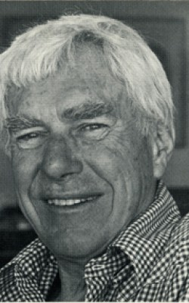
Rappel Analyse Histoire Conclusion
Edward T. Hall
7

Slide 9
Rappel Analyse Histoire Conclusion
théories
communication interculturelle
Proxémie
8

Slide 10

Conclusion
Rappel Analyse Histoire Conclusion
9

Slide 11
Merci pour votre attention

